Slide 1



«ЖҮСІПБЕК АЙМАУЫТОВТЫҢ «АҚБІЛЕК» РОМАНЫНДАҒЫ ПСИХОЛОГИЗМ ЖӘНЕ ЕСКІ МЕН ЖАҢАНЫҢ ТАРТЫСЫ»
Зерттеу жұмысының өзектілігі: Автор романда көтерген зорлық-зомбылық, әйел теңсіздігі, апатиялық көзқарас, ішкі психологиялық қақтығыстар, қоғам және отбасындағы қыз балаға деген психологиялық қысымның шынайы өмірмен байланысын, яғни, қазіргі кездегі «Ақбілектің» қиындығына тап болған қыздардың санының артуы
Зерттеу жұмысының мақсаты: әдебиеттегі психологизм терминін тереңірек зерттей отырып, Жүсіпбек Аймауытов құрған «Ақбілек» образын оқушылар арасында тиімді насихаттау арқылы романдағы көтерліген басты мәселенің қазіргі таңдағы шешімін табу

Slide 2



Зерттеу жұмысының міндеттері:
«Ақбілек» романындағы психологизм және ескі регрестік көзқарас пен жаңа прогрестік көзқарастарды салыстырып, талдау ;
Автордың мұрасын оқушылар арасында насихаттаудың тиімді жолын ұсыну
Зерттеу жұмыстың ғылыми болжамы. (гипотезасы):
Жүсіпбек Аймауытов жасаған «күрескер Ақбілек» образын оқушылардың арасында насихаттасақ, психологиялық езгіге төтеп беріп, қиындықты жеңетіндер саны артады.
Зерттеу жұмысының жаңалығы:
«Ақбілек» романындағы психологизм толық талданып, романдағы ескі мен жаңа тартысы нақты 3 тұрғыда қарастырылды;
Авторлардың шығармаларын тиімді таратудың заманауи тәсілі «Telegram» платформасында жұмыс жасайтын «Aqparatbot» жасанды зияткерлік жобасы және «Aqparatportal» арнайы сайт әзірленді.

Slide 3

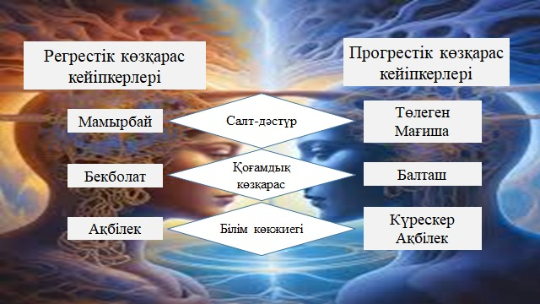
Ақбілек тұлғасының дамуы
Балаң Ақбілек.
«Тәжірибе жинауы»
«Өз-өзіне сенімділік»
«Трагедия мен махаббат»
«Тәуелсіздік» - күрескер Ақбілек

Slide 4
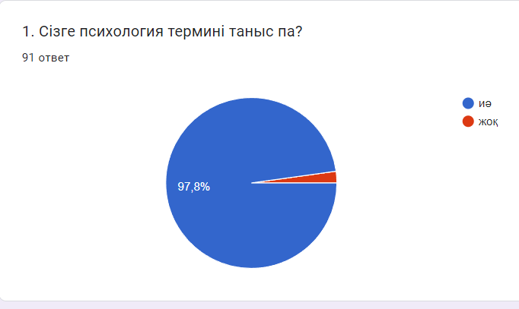
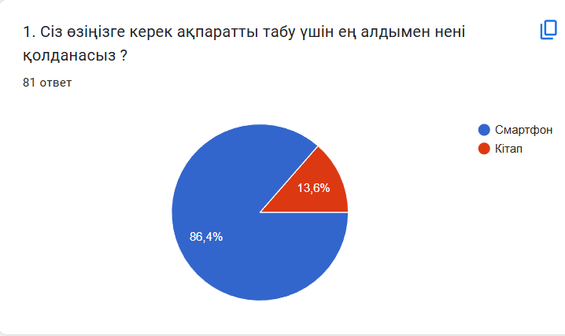
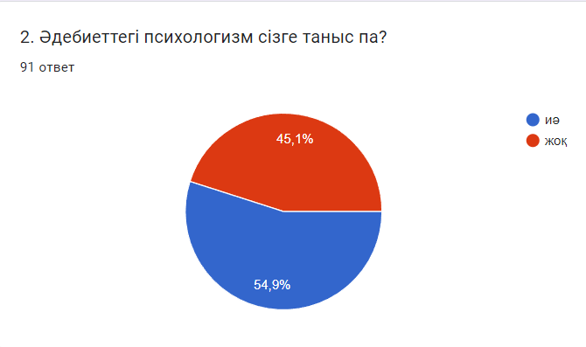
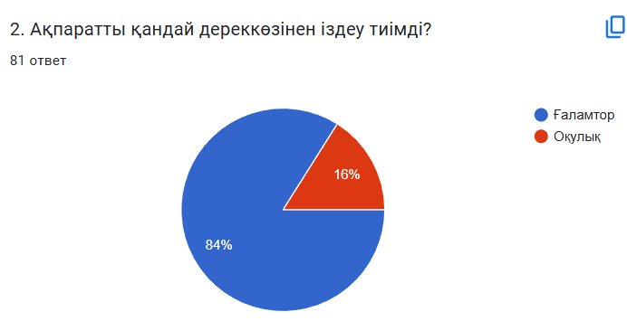
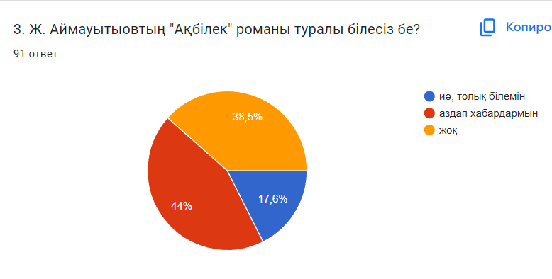
№2 сауалнама сараптамасы
№1 сауалнама сараптамасы

Slide 5
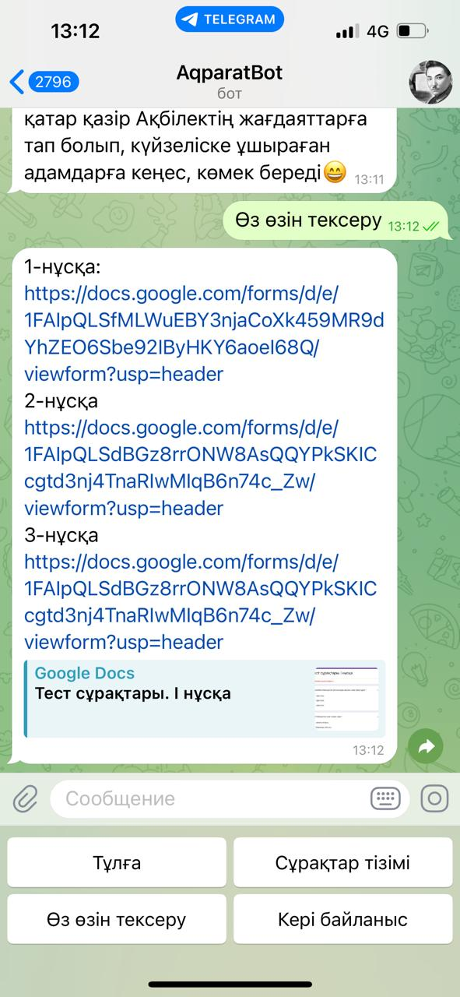
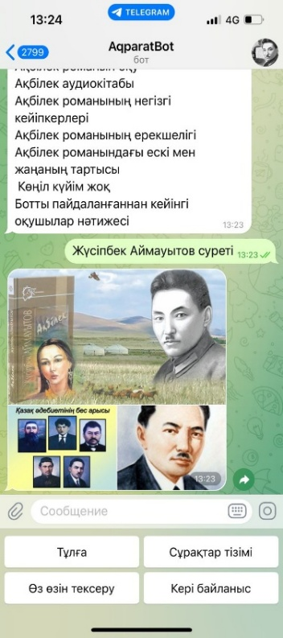
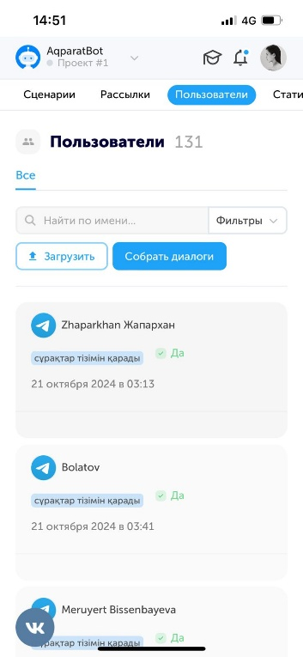
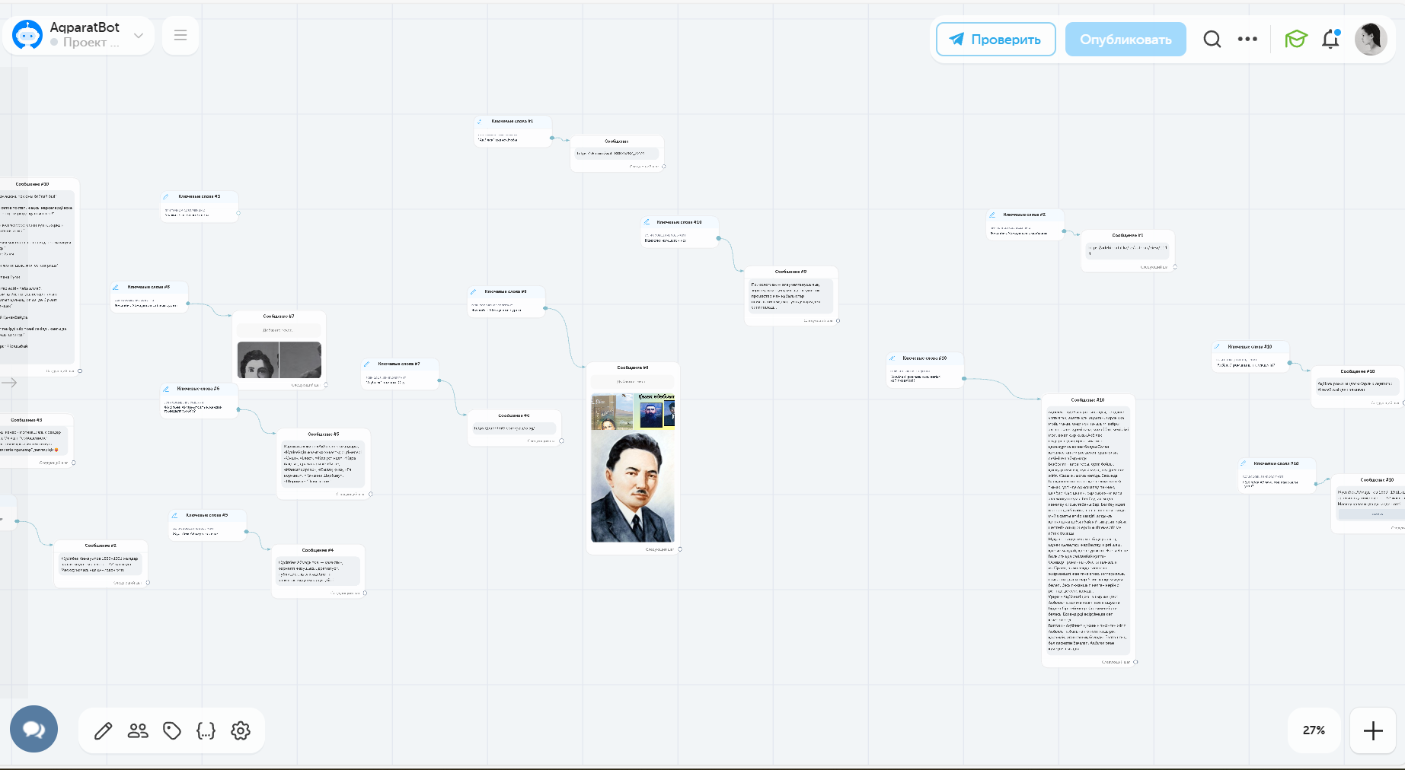
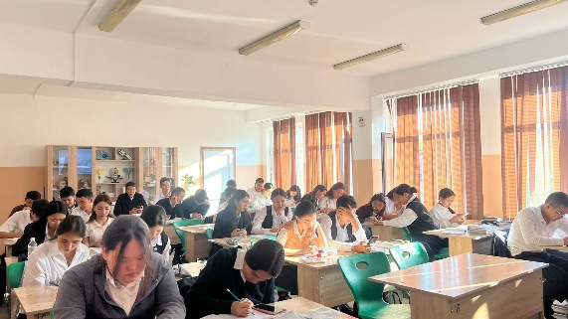
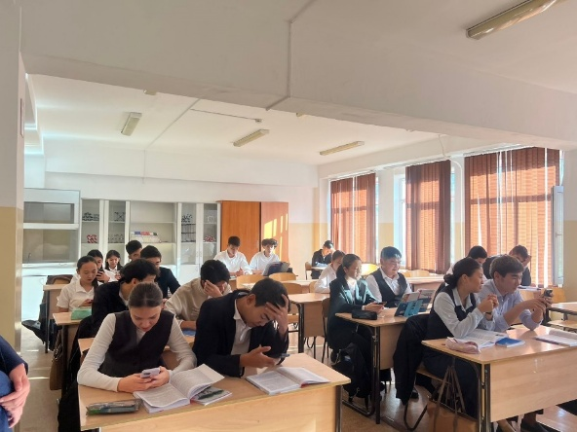

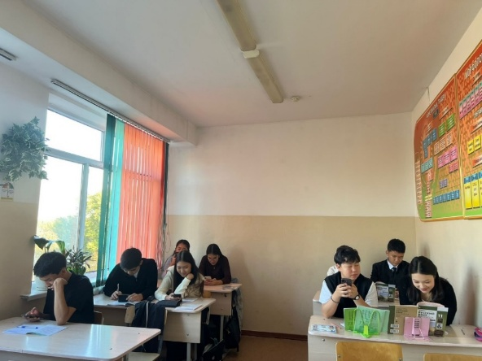
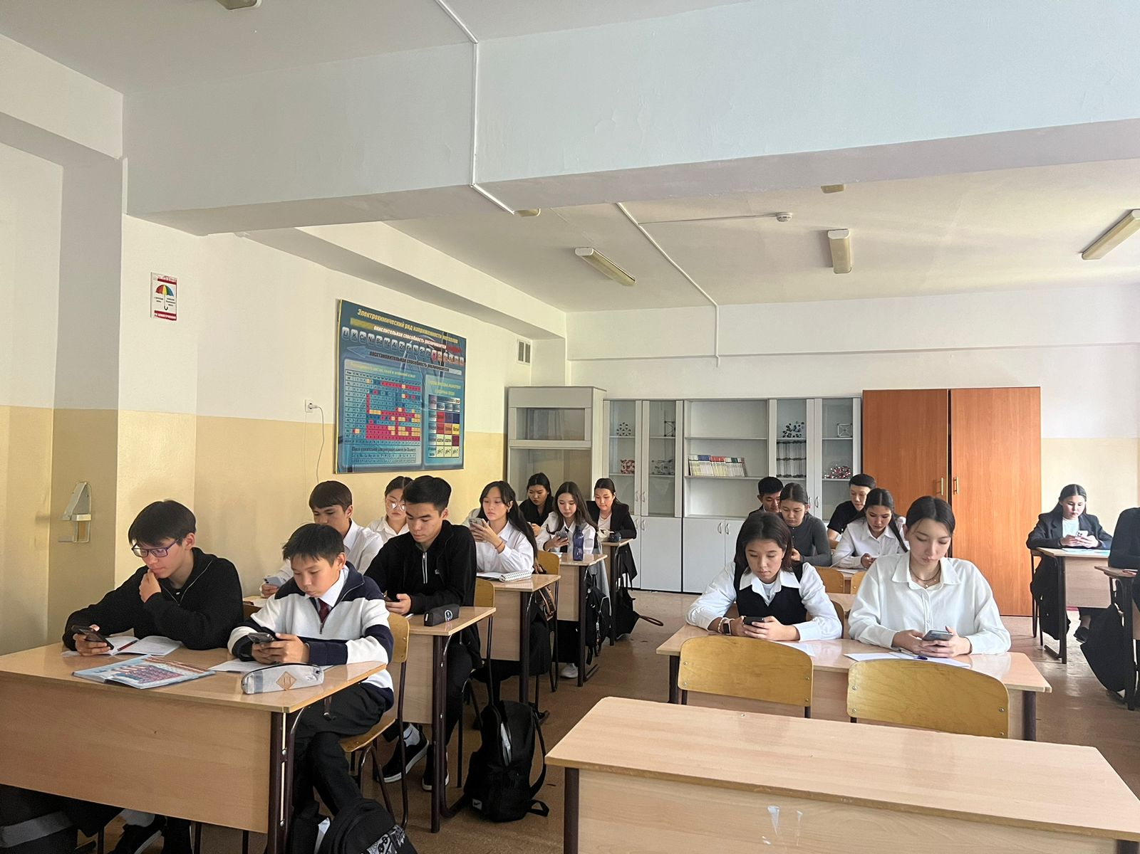
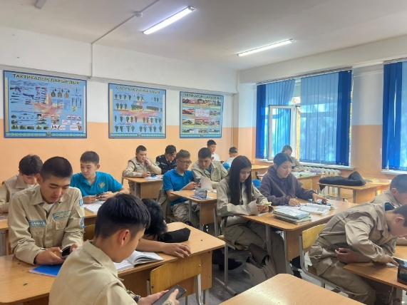
«Aqparat_za_bot» жасау үдерісі
Онлайн сауалнама жүргізу сәтттері
Aqparatbot-тың іс-жүзінде жұмыс істеуі

Slide 6
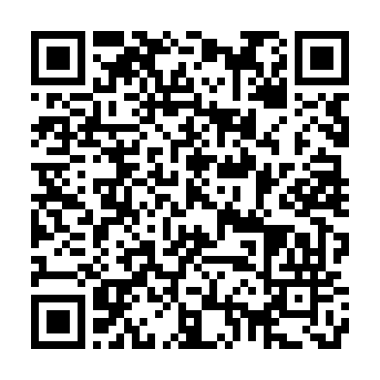
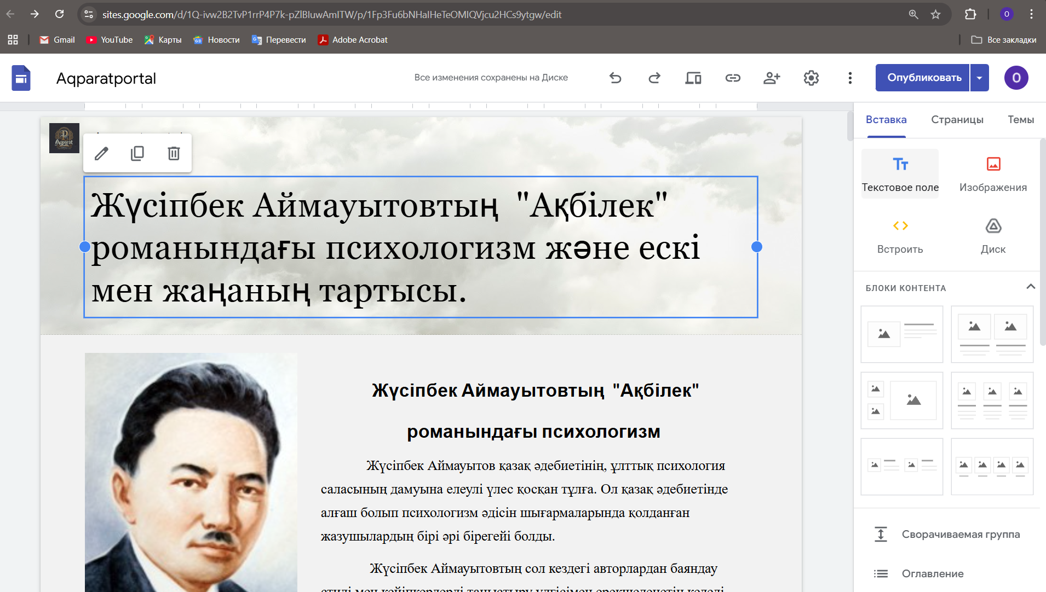

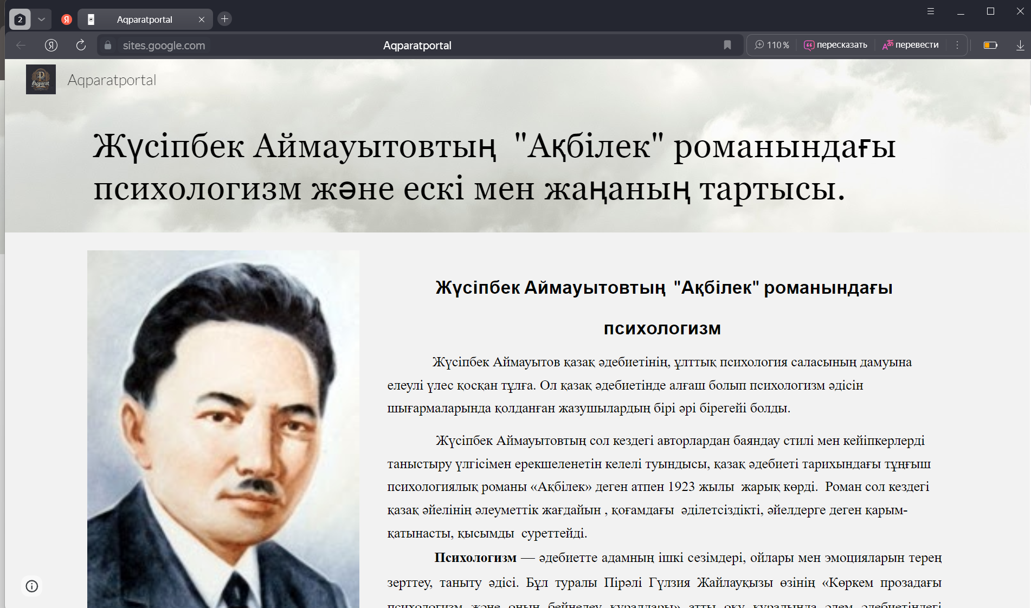
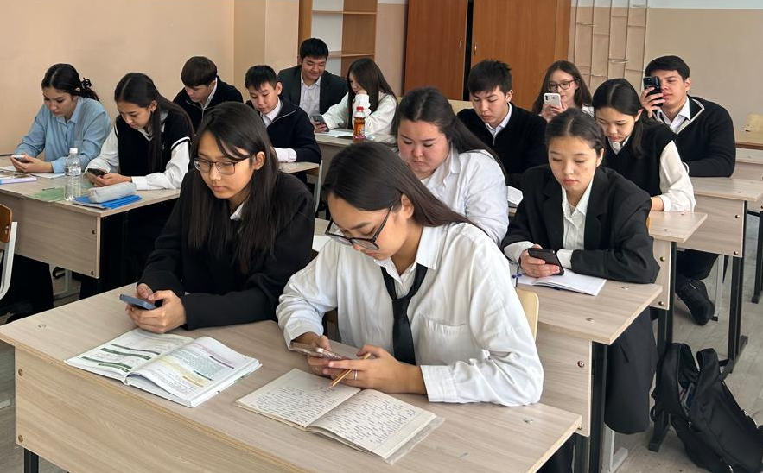
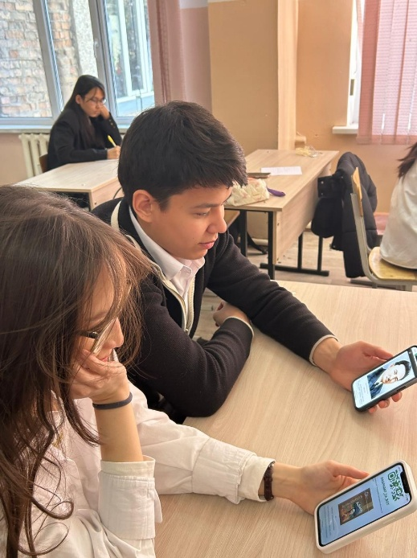
«Aqparatportal» арнайы сайт жасау үдерісі
«Aqparatportal» арнайы сайты

